Slide 1
1.4 条件概率
一、条件概率和乘法公式
二、小结

Slide 2
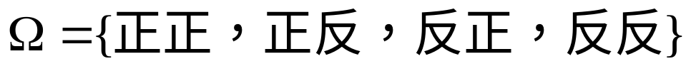
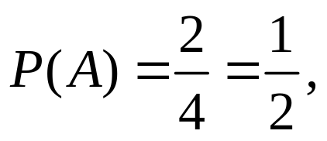
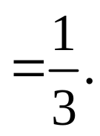

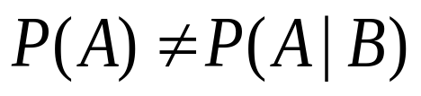
一.条件概率
例1 将一枚硬币抛掷两次，观察出现正反面的情况。设事件A为“两次掷出同一面”，事件B为“至少有一次正面”。求（1）事件A发生的概率；（2）已知事件B发生的条件下事件A发生的概率。
解：样本空间为
A={正正，反反}， B={正正，正反，反正}

Slide 3
例2 袋中有5只大小相同的球，其中编号为1，2，3的为红球，编号为4，5的为白球。甲乙两人从中各摸一球。求下列事件发生的概率.(1)“甲摸到了红球”；“乙摸到了白球”；“甲摸到红球且乙摸到白球”；（2）“甲先摸到红球后，乙摸到白球”的概率.
解: (1,2),(2,1),(3,1),(4,1),(5,1)
(1,3),(2,3),(3,2),(4,2),(5,2)
(1,4),(2,4),(3,4),(4,3),(5,3)
(1,5),(2,5),(3,5),(4,5),(5,4)

Slide 4
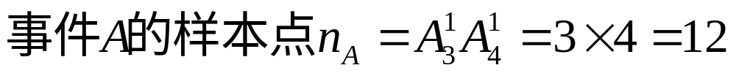
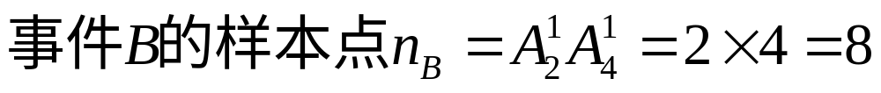
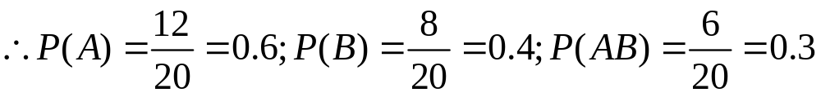

Slide 5
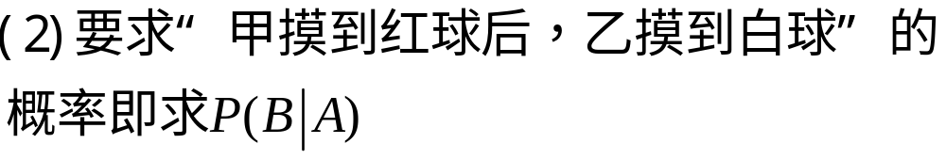
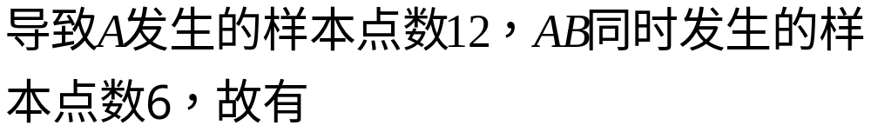
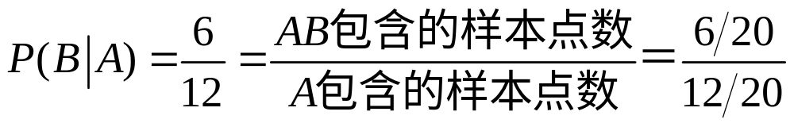
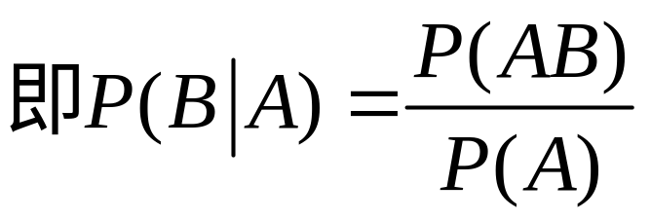

Slide 6
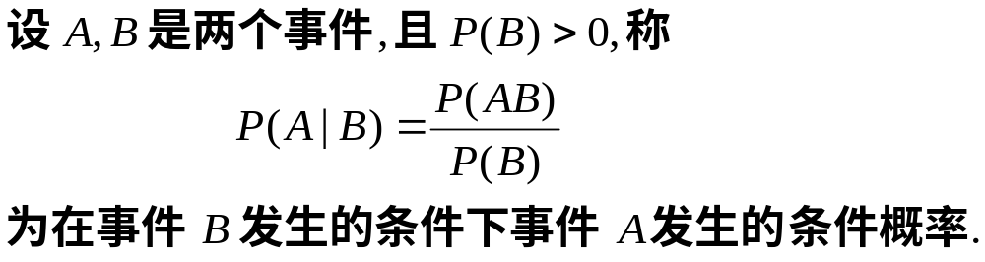
1. 定义
A
AB
B
Ω

Slide 7

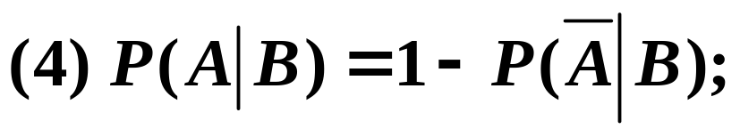
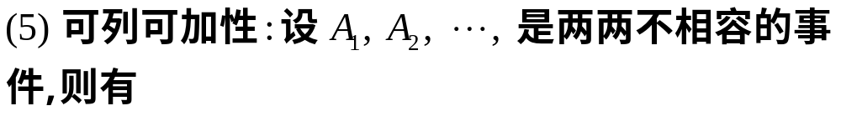
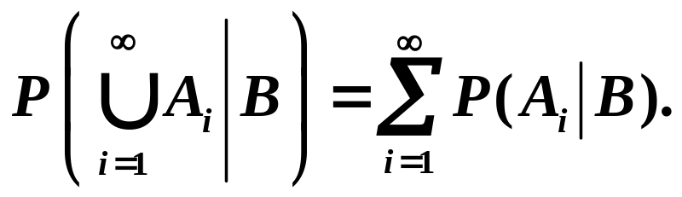
2. 性质

Slide 8
例3 在肝癌普查中发现，某地区的自然人群中，每十万人内平均有40人患原发性肝癌，有34人甲胎球蛋白高含量。有32人既患原发性肝癌又出现甲胎球蛋白高含量。问1）若甲胎球蛋白高含量，那么此人患原发性肝癌的概率？2）此人患原发性肝癌，那么他甲胎球蛋白高含量的概率？
解：记A为患原发性肝癌 P(A)=0.0004，
B为甲胎球蛋白高含量 P(B)=0.00034，
AB为患原发性肝癌又出现甲胎球蛋白高含量
P(AB)=0.00032,
P(A|B)=P(AB)/P(B)=0.00032/0.00034=0.9412
P(B|A) )=P(AB)/P(A)= 0.00032/0.0004=0.8

Slide 9
例4 人寿保险公司常常需要知道存活到某一年龄段的人在下一年仍然存活的概率。据统计资料显示，某城市的人由出生活到50岁的概率为0.90718，存活到51岁的概率为0.90135。问现在已经50岁的人，能够存活到51岁的概率是多少？
解：设A为活到50岁，B为活到51岁，
P(A)=0.90718, P(B)= 0.90135，
P(B|A)=P(AB)/P(A)
=P(B)/P(A)=0.90135/0.90718=0.99357
B
A

Slide 10
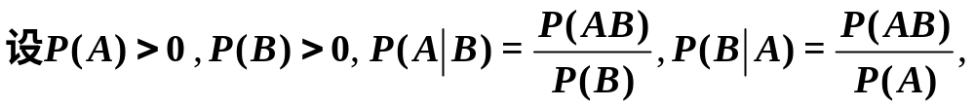
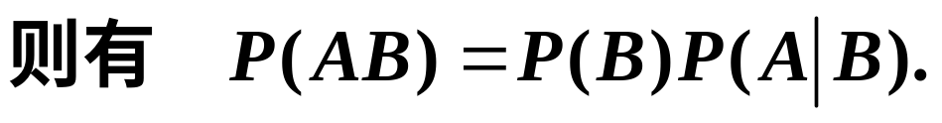

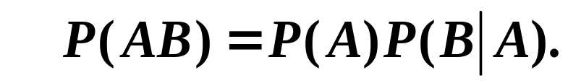
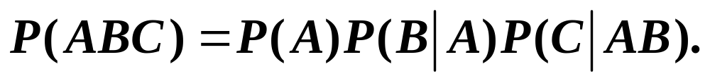
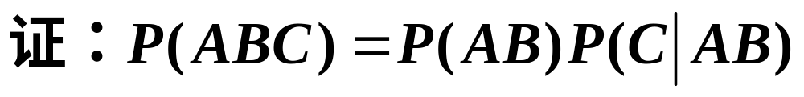
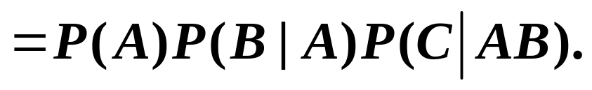
二. 乘法公式

Slide 11

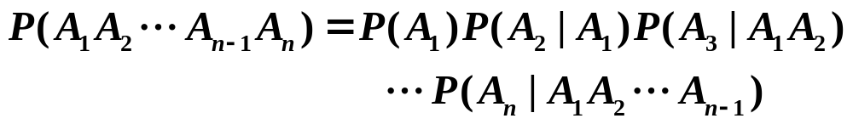

Slide 12
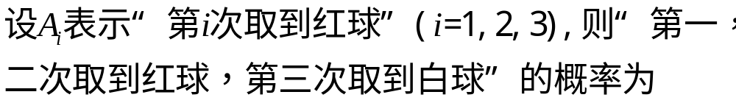
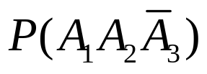
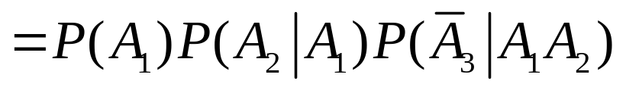
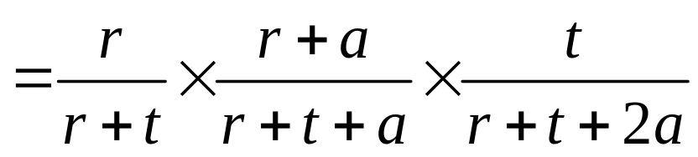
例5 设袋中有r个红球, t个白球，每次从袋中任取一球，观察其颜色后放回，并再放入a只与取到的球颜色相同的球，连续取3次. 求“第一，二次取到红球，第三次取到白球”的概率.
解：

Slide 13

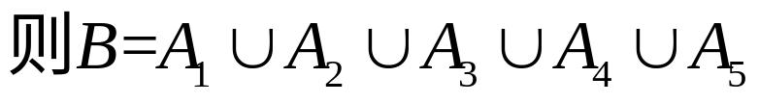
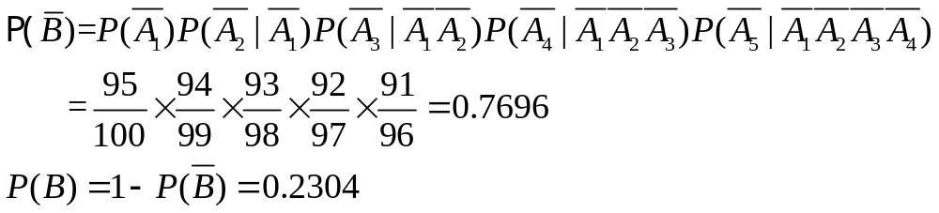
例6 一批产品100件，其中5件废品。采购员为产品进行不放回的抽样检查，若他抽查的5件产品中至少有一件是废品，则他拒绝购买这批产品。求采购员拒绝购买这批产品的概率。
解：

Slide 14
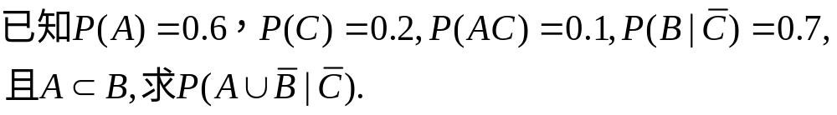
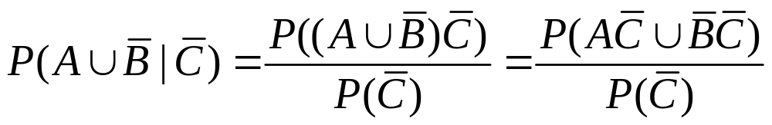
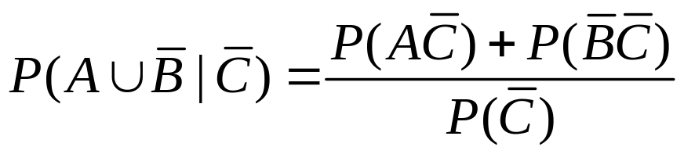
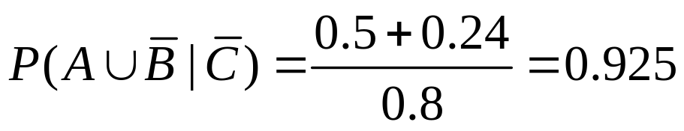
例7
解：

Slide 15
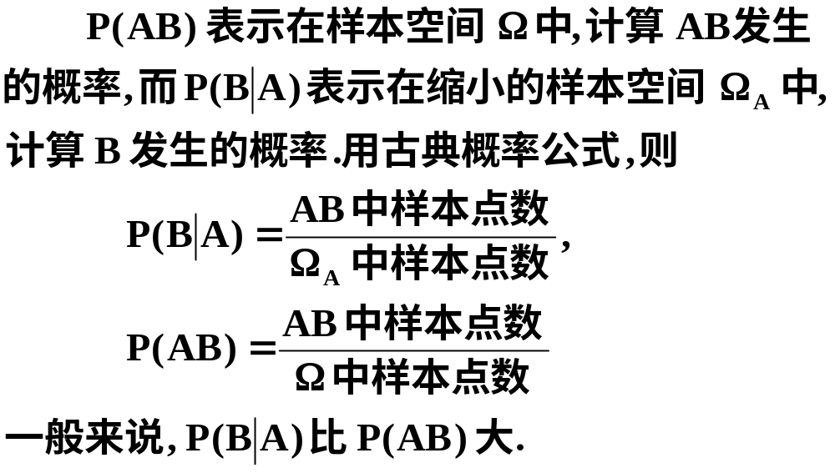
三、小结

Slide 16
作业：P28 18,19,20.

